Slide 1
DEBATE Urban Games -04
CELIA CHOCANO CASARES
CRISTINA ÚNICA MUÑOZ
ESTEFANÍA SALINAS AZNAR
RICCARDO MAROSO
GRUPO I

Slide 2
“ON TYPOLOGY”
RAFAEL MONEO
“Preguntarse acerca de cuál sea el significado de la noción de tipo en arquitectura es tanto como preguntarse cuál sea la naturaleza de la obra de arquitectura: paso obligado para poder definir la disciplina y poder establecer una teoría que de soporte a la práctica profesional en que aquella se prolonga; dicho de otro modo, responder a la primera y fundamental pregunta, ¿qué clase de objeto es una obra de arquitectura? Lleva, sin otra alternativa, a considerar qué entendemos por tipo […]”

Slide 3
¿La tipología de la obra arquitectónica prima sobre el contexto o el contexto determina la tipología de la obra?

Slide 4
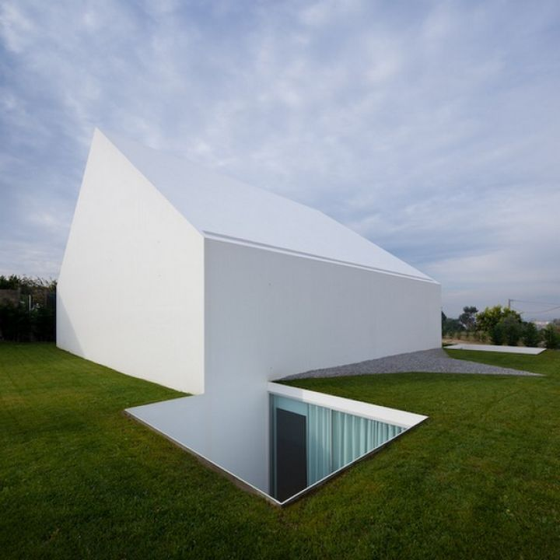
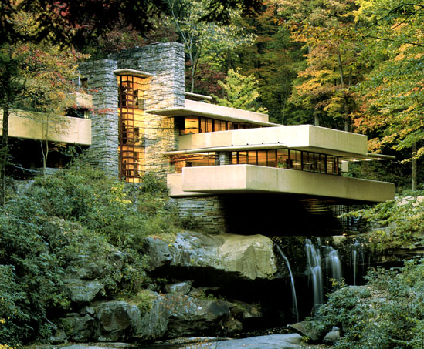

Slide 5
¿La tipología marca que la forma va ligada al uso o ambos conceptos no están ligados?

Slide 6
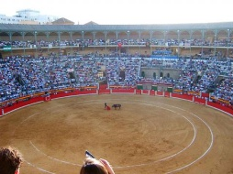
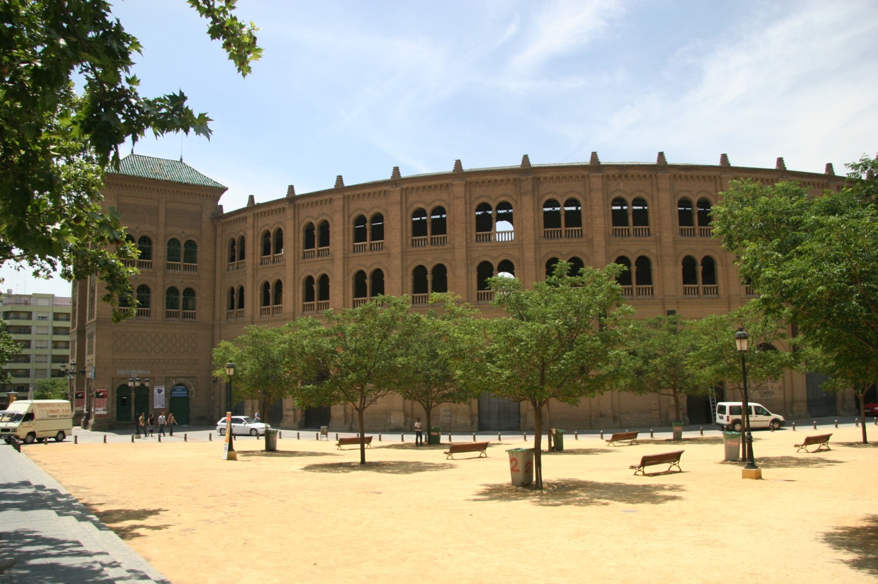
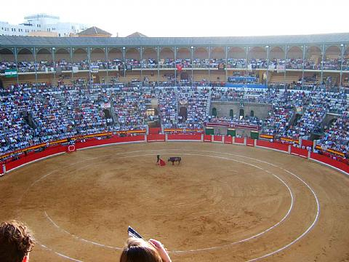

Slide 7
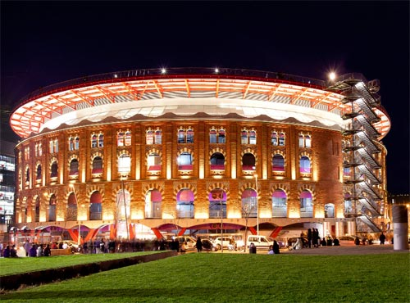
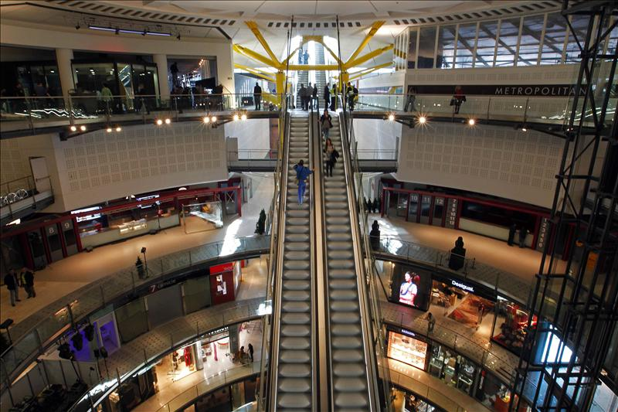

Slide 8
¿Se puede hacer una arquitectura “tipo” capaz de ser reproducida o la arquitectura debe de ser algo único y singular?

Slide 9
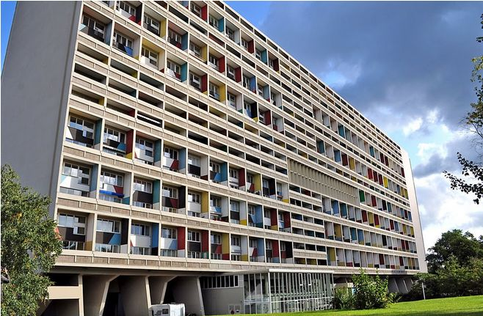
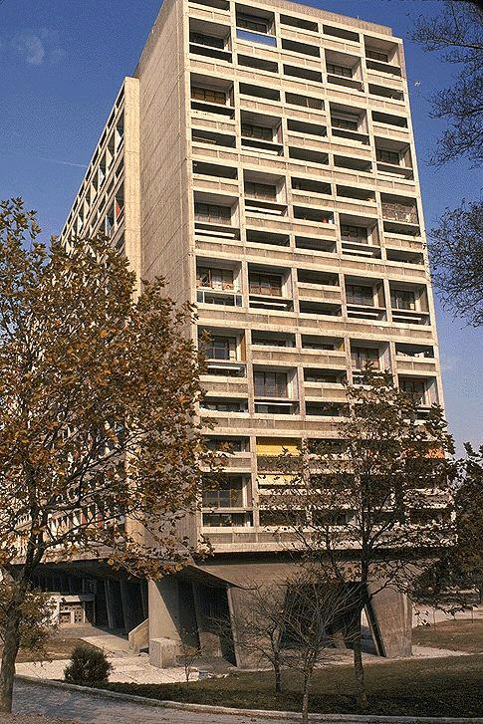

Slide 10
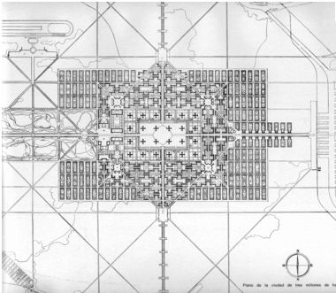

Slide 11
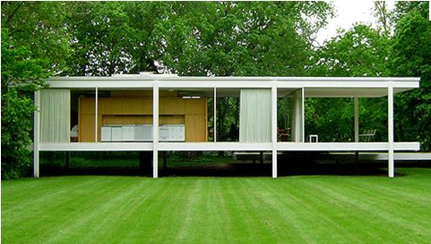
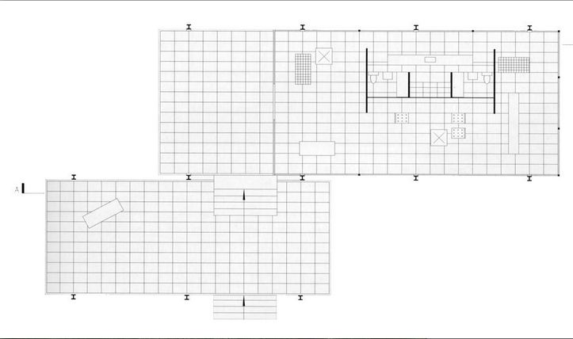

Slide 12
